Slide 1
C++
C++
Grundlagen
In diesem Abschnitt erlernen Sie die Grundkonzepte der Entwicklung mit C++ und allen Fähigkeiten die hierfür erforderlich sind
© 2024 Ben Coepp Publishing

Slide 2
Was ist C++
IDEs, Compiler und Linker
Die ersten Schritte
Möglichkeiten von C++
Variablen & Typen
Operatoren
Schleifen
Verzweigungen
Streams
OOP
Grundlagen Entwicklung C++
von Ben Cöppicus
17.01.2024 @ BenCoeppPublishing

Slide 3
C++
Was ist C++

Slide 4
C++ ist eine weit verbreitete Programmiersprache, die für ihre Effizienz, direkte Kontrolle über Systemressourcen und Unterstützung von objektorientierter Programmierung bekannt ist. Sie wurde in den frühen 1980er Jahren von Bjarne Stroustrup bei AT&T Bell Labs als Erweiterung der Programmiersprache C entwickelt. C++ behält die meisten Aspekte von C bei, fügt jedoch Unterstützung für Objektorientierung, Ausnahmebehandlung, Typensicherheit und andere fortschrittliche Funktionen hinzu.
Definition
C++

Slide 5
C++ wird in einer Vielzahl von Anwendungen eingesetzt, darunter Softwareentwicklung, Spieleentwicklung, Systemsoftware, Treiberentwicklung, eingebettete Systeme und High-Performance-Computing. Aufgrund seiner Leistungsfähigkeit und Flexibilität bleibt es eine beliebte Wahl unter Entwicklern, obwohl es eine höhere Komplexität und eine steilere Lernkurve als einige andere Programmiersprachen hat.

Slide 6
C++
IDEs, Compiler und Linker

Slide 7
Eine IDE, oder Integrierte Entwicklungsumgebung (englisch: Integrated Development Environment), ist eine Software-Anwendung, die Softwareentwicklern umfassende Einrichtungen zur Softwareentwicklung bietet. Eine IDE kombiniert in der Regel mehrere Tools, die für die Softwareentwicklung notwendig sind, in einer einzigen Benutzeroberfläche.
Definition
IDE

Slide 8





C++
Eigenschaften IDE
Texteditor
Compiler und/oder Interpreter
Welche Eigenschafften haben die meisten IDEs
Versionskontrollintegration
Debugger

Slide 9
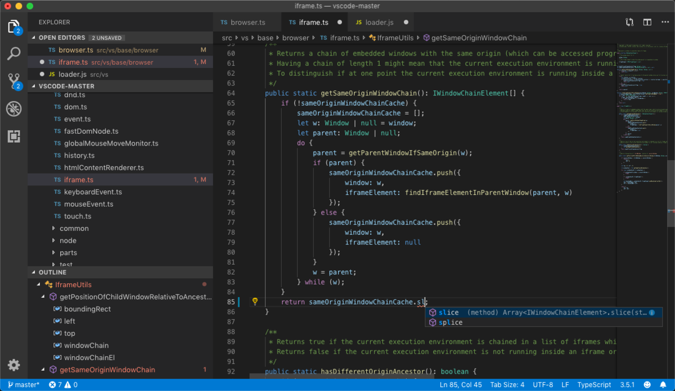

Slide 10


Slide 11
Ein Compiler ist ein Computerprogramm, das Quellcode, geschrieben in einer Programmiersprache, in eine andere Form übersetzt, normalerweise in maschinennahen Code (Binärcode), der von einem Computer direkt ausgeführt werden kann. Dieser Prozess beinhaltet mehrere Schritte, wie lexikalische Analyse, Syntaxanalyse, semantische Analyse, Code-Optimierung und Code-Generierung. Das Ziel des Compilers ist es, den ursprünglichen, in einer höheren Programmiersprache geschriebenen Code in eine Form zu bringen, die effizient auf einer Zielplattform ausgeführt werden kann. Ein wichtiger Aspekt beim Kompilieren ist auch die Fehlererkennung und -meldung, um dem Entwickler zu helfen, korrekten Code zu schreiben.
Definition
Compiler

Slide 12
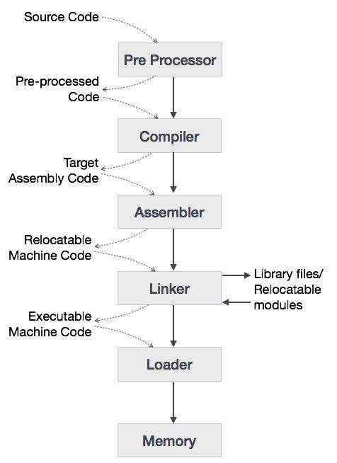

Slide 13
Ein Linker in C++ ist ein Werkzeug, das mehrere Objektdateien, die durch das Kompilieren von C++-Quellcode erzeugt wurden, zusammenführt, um ein ausführbares Programm oder eine Bibliothek zu erstellen. Wenn C++-Programme kompiliert werden, wird jeder Quellcodedatei (.cpp) in eine separate Objektdatei (.obj oder .o) übersetzt. Der Linker verbindet diese Objektdateien mit anderen notwendigen Bibliotheksdateien und löst Referenzen auf, die zwischen verschiedenen Teilen des Codes bestehen, wie Funktionen oder Variablen, die in anderen Dateien oder Bibliotheken definiert sind. Der Linker stellt sicher, dass alle erforderlichen Codebestandteile und Abhängigkeiten richtig zusammengefügt und adressiert werden, sodass das endgültige Programm korrekt ausgeführt werden kann.
Definition
Linker

Slide 14
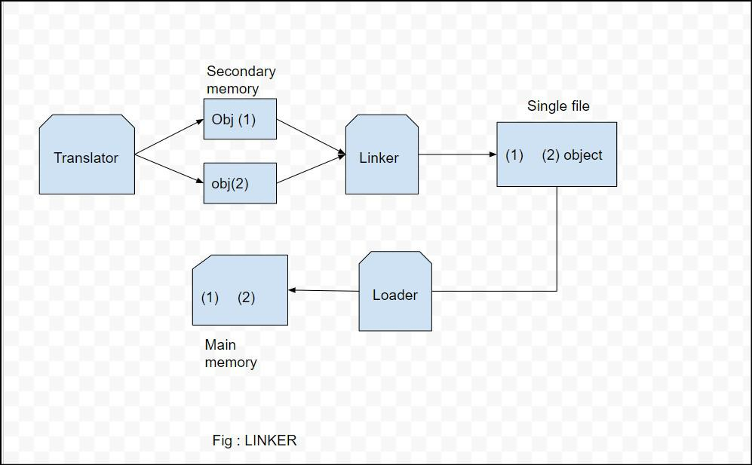

Slide 15
C++
Die ersten Schritte

Slide 16
C++
Möglichkeiten von C++

Slide 17
OOP
C++ unterstützt OOP-Paradigmen wie Klassen, Vererbung, Polymorphismus und Datenkapselung. Dies ermöglicht eine modulare und wiederverwendbare Strukturierung von Code.
Direkte Hardwarekontrolle
Wie C ermöglicht C++ die direkte Interaktion mit der Hardware und das Management von Ressourcen wie Speicher und Systemprozessen, was es ideal für Systemprogrammierung, eingebettete Systeme und Hochleistungsanwendungen macht.
Templates
C++ unterstützt generische Programmierung durch Templates, die es ermöglichen, Funktionen und Klassen zu schreiben, die mit beliebigen Datentypen arbeiten können.
Speichermanagement
Entwickler haben die Kontrolle über die Speicherverwaltung, einschließlich dynamischer Speicherzuweisung und Freigabe.

Slide 18
OOP
C++ unterstützt OOP-Paradigmen wie Klassen, Vererbung, Polymorphismus und Datenkapselung. Dies ermöglicht eine modulare und wiederverwendbare Strukturierung von Code.
Direkte Hardwarekontrolle
Wie C ermöglicht C++ die direkte Interaktion mit der Hardware und das Management von Ressourcen wie Speicher und Systemprozessen, was es ideal für Systemprogrammierung, eingebettete Systeme und Hochleistungsanwendungen macht.
Templates
C++ unterstützt generische Programmierung durch Templates, die es ermöglichen, Funktionen und Klassen zu schreiben, die mit beliebigen Datentypen arbeiten können.
Speichermanagement
Entwickler haben die Kontrolle über die Speicherverwaltung, einschließlich dynamischer Speicherzuweisung und Freigabe.

Slide 19
OOP
C++ unterstützt OOP-Paradigmen wie Klassen, Vererbung, Polymorphismus und Datenkapselung. Dies ermöglicht eine modulare und wiederverwendbare Strukturierung von Code.
Direkte Hardwarekontrolle
Wie C ermöglicht C++ die direkte Interaktion mit der Hardware und das Management von Ressourcen wie Speicher und Systemprozessen, was es ideal für Systemprogrammierung, eingebettete Systeme und Hochleistungsanwendungen macht.
Templates
C++ unterstützt generische Programmierung durch Templates, die es ermöglichen, Funktionen und Klassen zu schreiben, die mit beliebigen Datentypen arbeiten können.
Speichermanagement
Entwickler haben die Kontrolle über die Speicherverwaltung, einschließlich dynamischer Speicherzuweisung und Freigabe.

Slide 20
OOP
C++ unterstützt OOP-Paradigmen wie Klassen, Vererbung, Polymorphismus und Datenkapselung. Dies ermöglicht eine modulare und wiederverwendbare Strukturierung von Code.
Direkte Hardwarekontrolle
Wie C ermöglicht C++ die direkte Interaktion mit der Hardware und das Management von Ressourcen wie Speicher und Systemprozessen, was es ideal für Systemprogrammierung, eingebettete Systeme und Hochleistungsanwendungen macht.
Templates
C++ unterstützt generische Programmierung durch Templates, die es ermöglichen, Funktionen und Klassen zu schreiben, die mit beliebigen Datentypen arbeiten können.
Speichermanagement
Entwickler haben die Kontrolle über die Speicherverwaltung, einschließlich dynamischer Speicherzuweisung und Freigabe.

Slide 21
C++
Variablen & Typen

Slide 22
Variablen in C++ sind grundlegende Bausteine der Programmierung. Sie dienen als Speicherorte im Arbeitsspeicher des Computers, in denen Daten während der Ausführung eines Programms aufbewahrt werden können. Hier sind einige Schlüsselaspekte von Variablen in C++:
Definition
Variablen

Slide 23
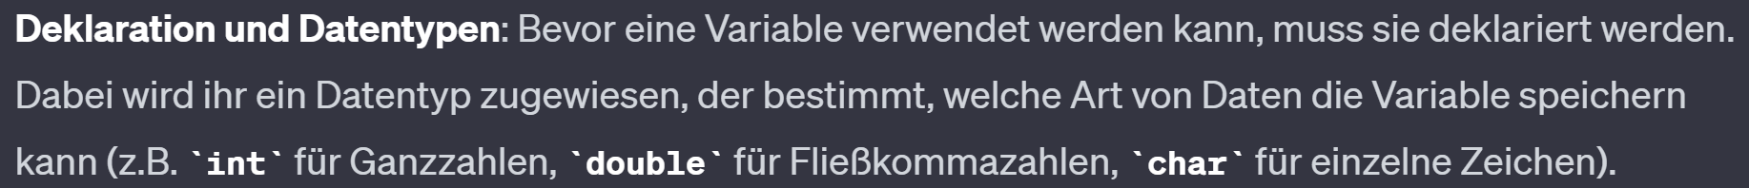

Slide 24
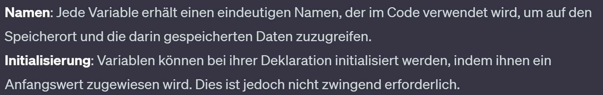

Slide 25
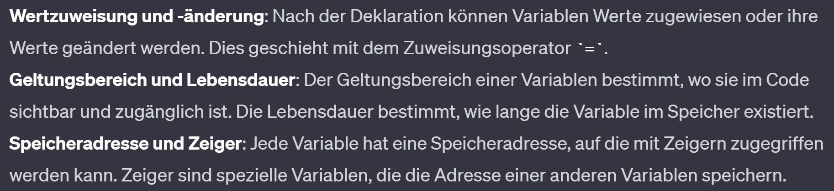

Slide 26
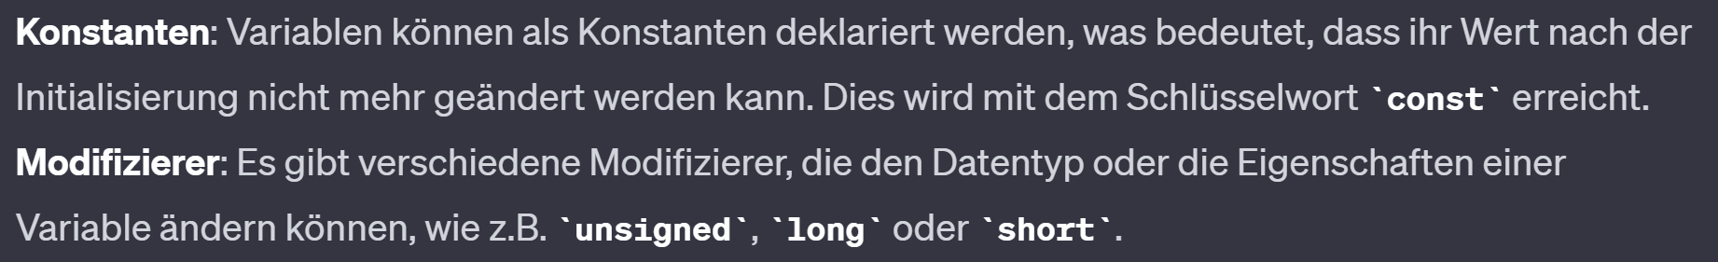

Slide 27
In C++ sind Typen ein fundamentales Konzept, das definiert, welche Art von Daten eine Variable speichern kann und wie diese Daten im Speicher dargestellt werden. Es gibt verschiedene Arten von Typen in C++:
Definition
Typen

Slide 28
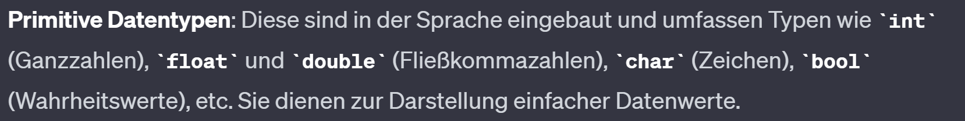

Slide 29
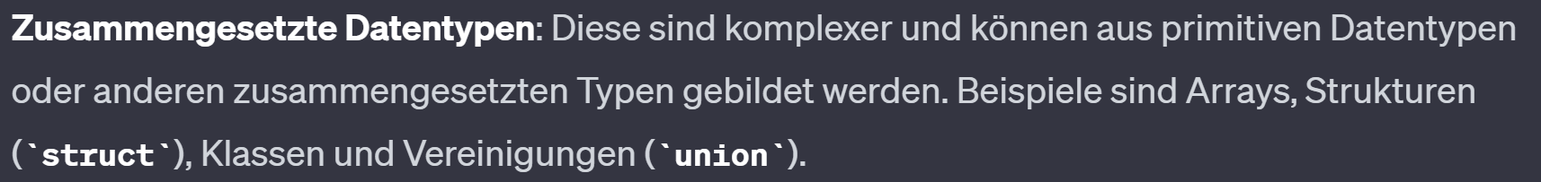

Slide 30
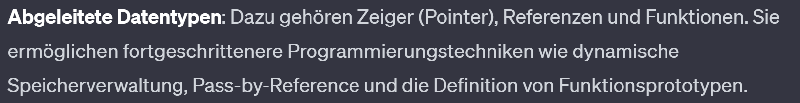

Slide 31
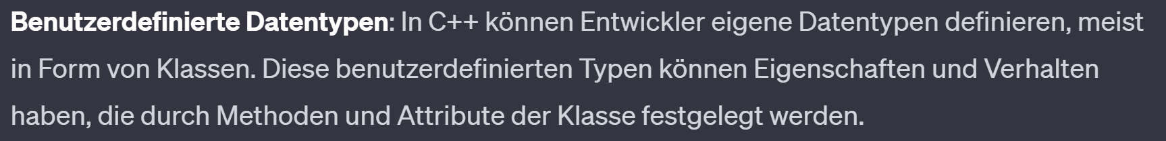

Slide 34
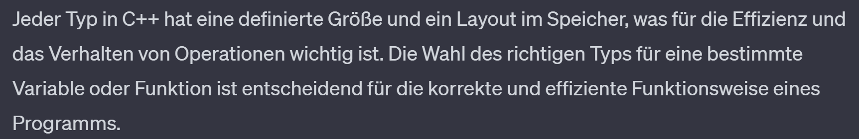

Slide 35
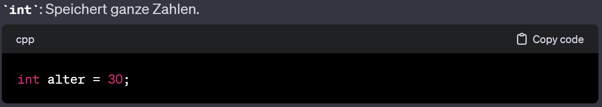

Slide 36
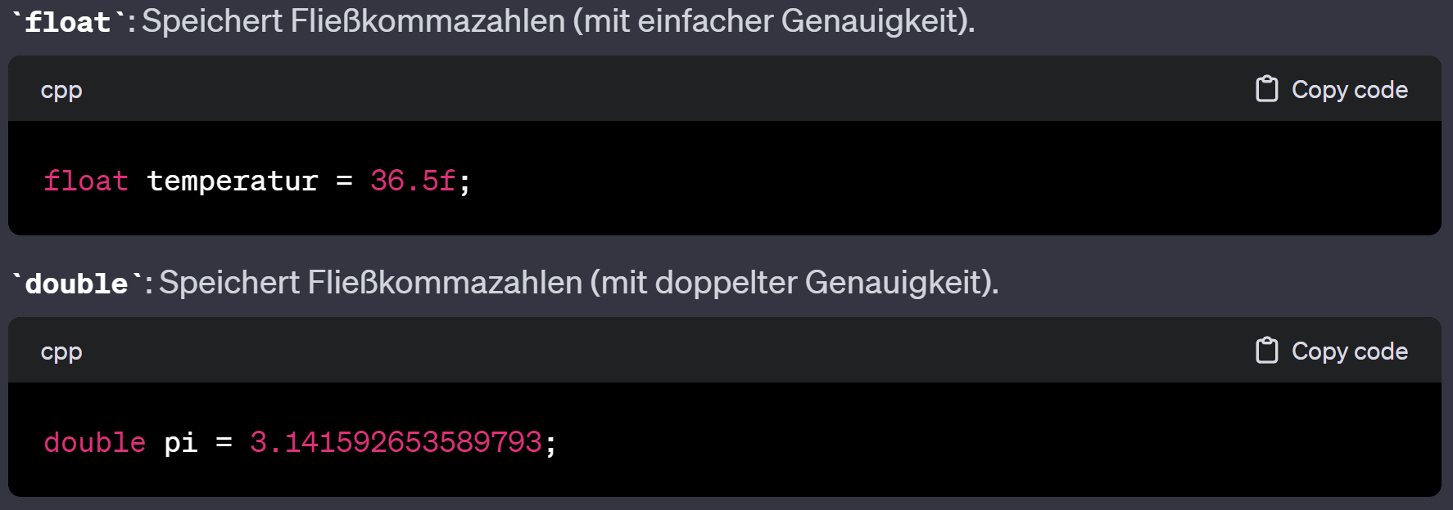

Slide 37
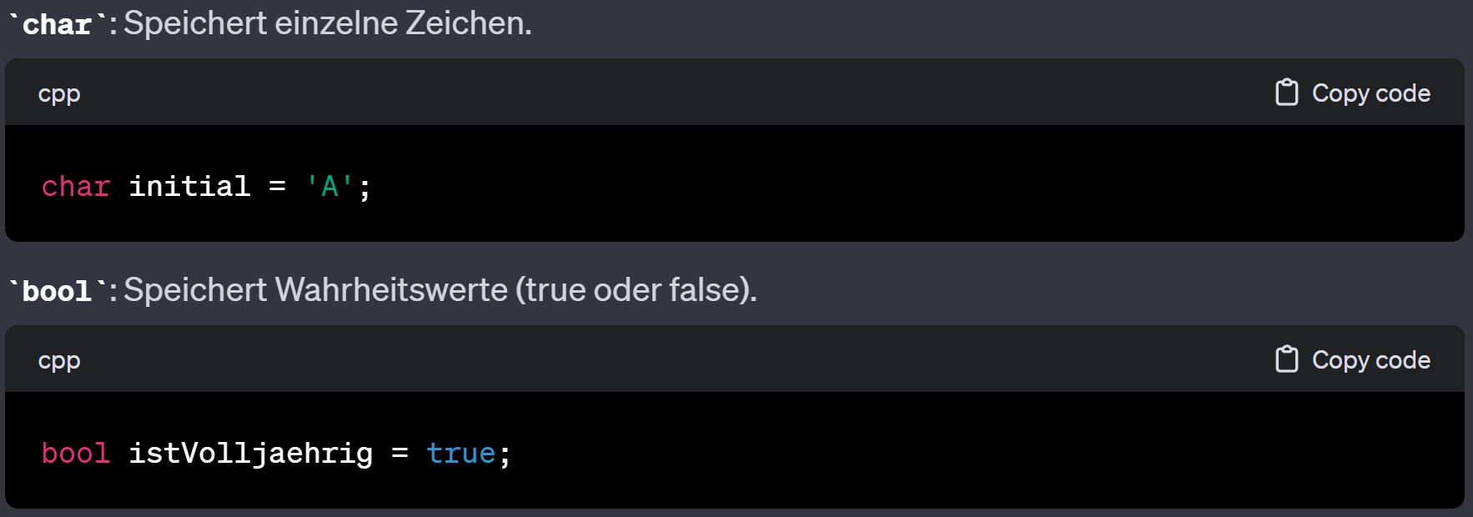

Slide 38
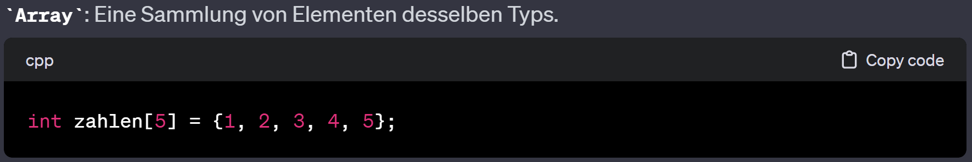

Slide 39
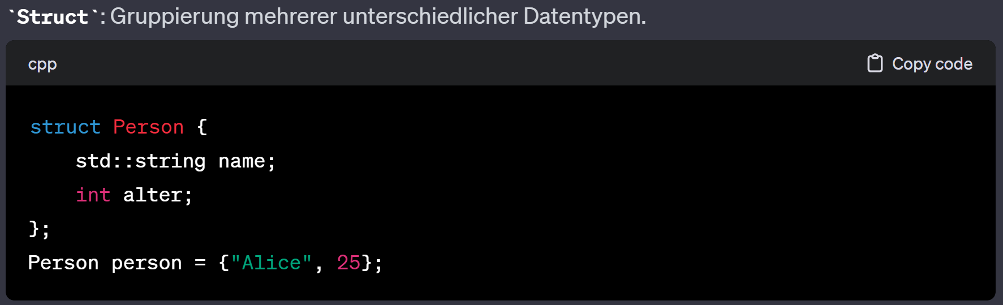

Slide 40
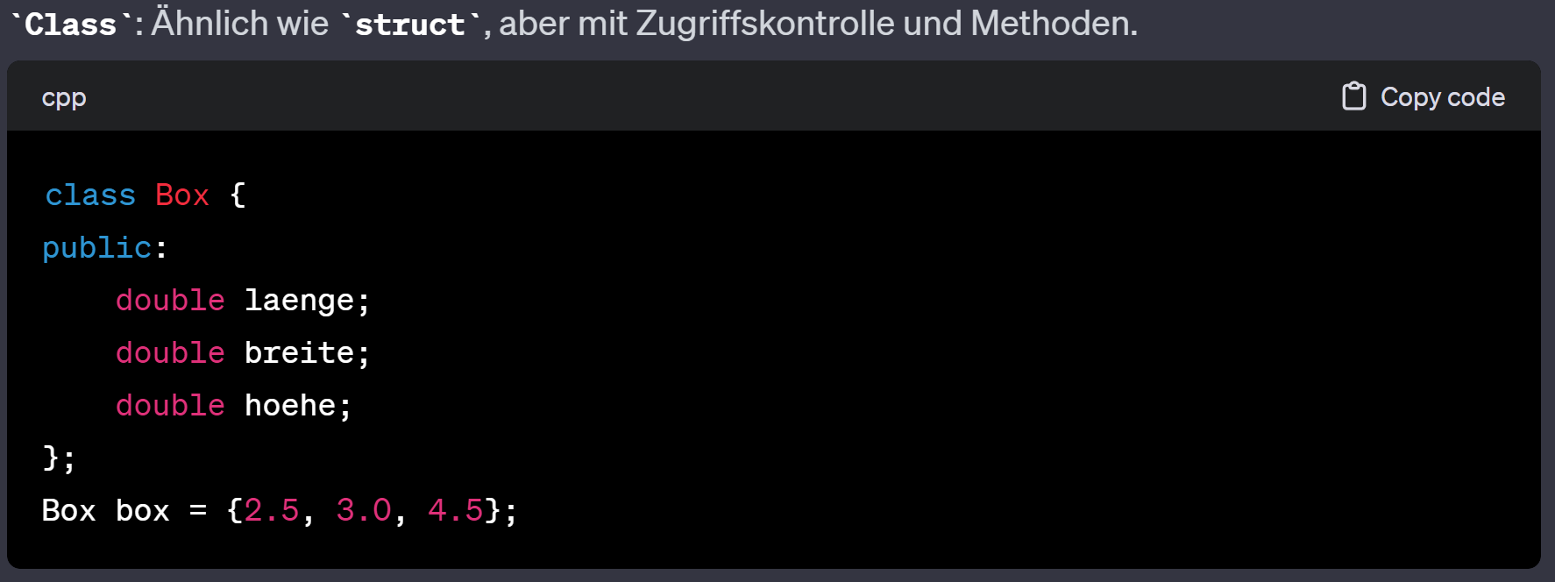

Slide 41
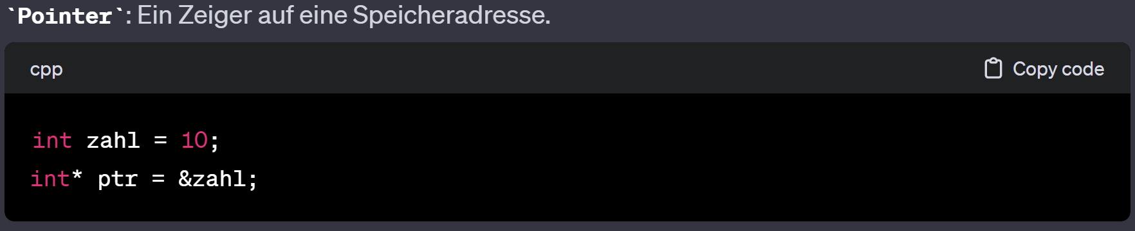

Slide 42
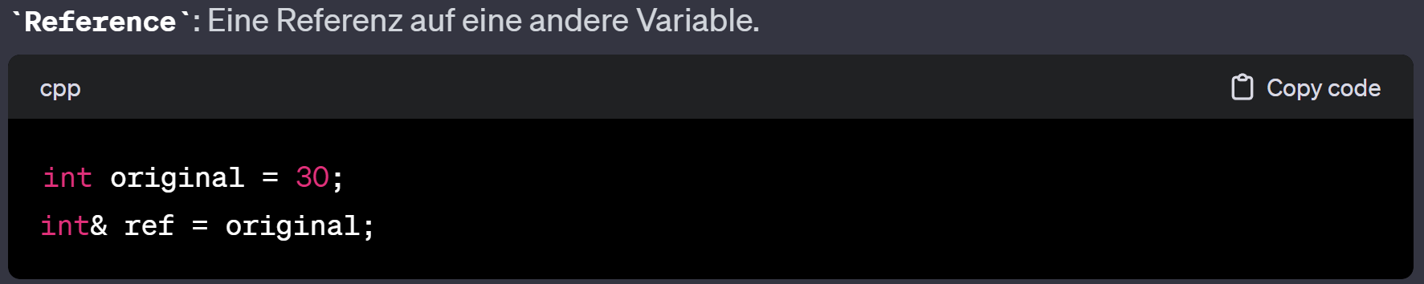

Slide 43
C++
Operatoren

Slide 44
Operatoren in C++ sind spezielle Symbole oder Schlüsselwörter, die verwendet werden, um bestimmte Operationen auf einer oder mehreren Operanden (Variablen oder Werten) durchzuführen. Sie sind ein grundlegender Bestandteil der Sprache und ermöglichen es, mathematische, logische und andere Arten von Berechnungen und Manipulationen durchzuführen.
Definition
Operatoren

Slide 45
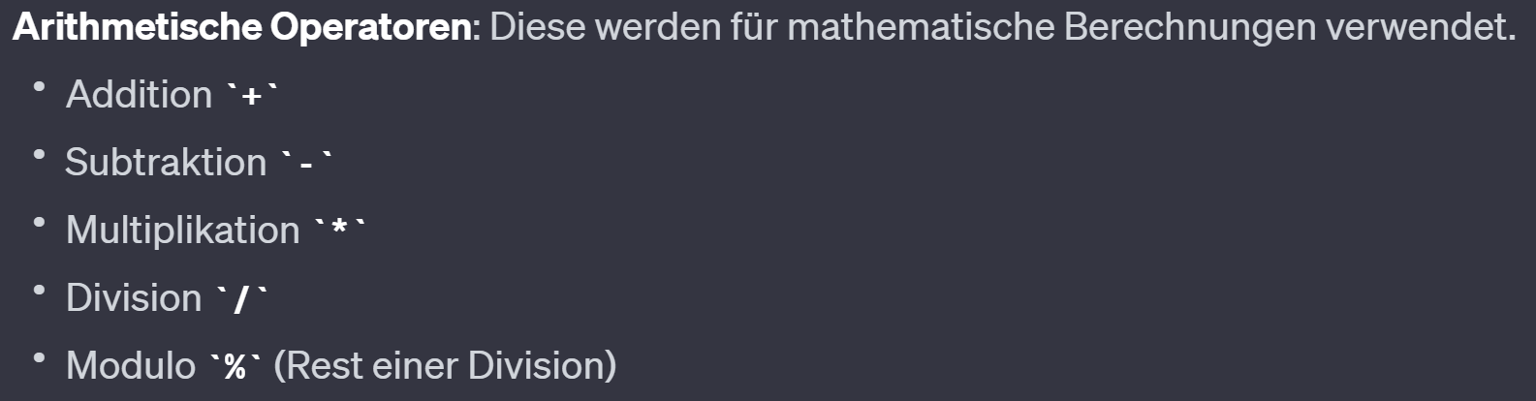

Slide 46
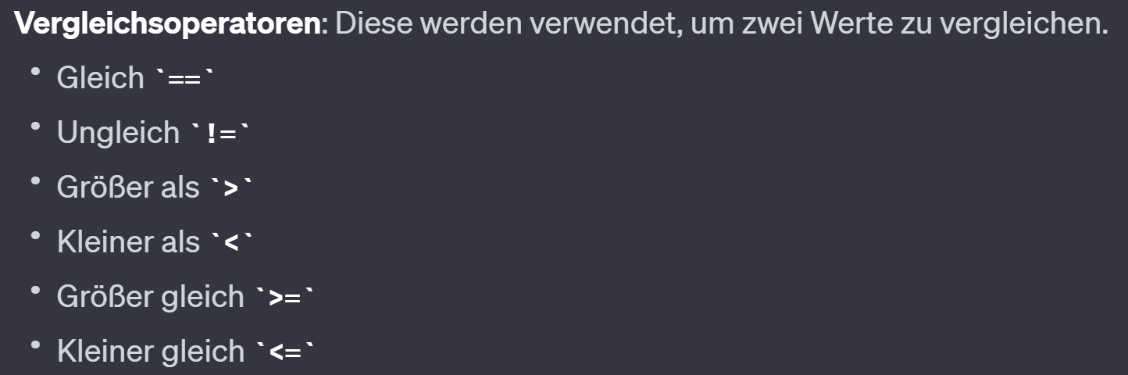

Slide 47
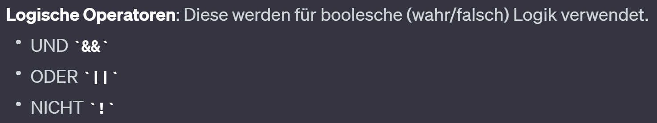

Slide 48
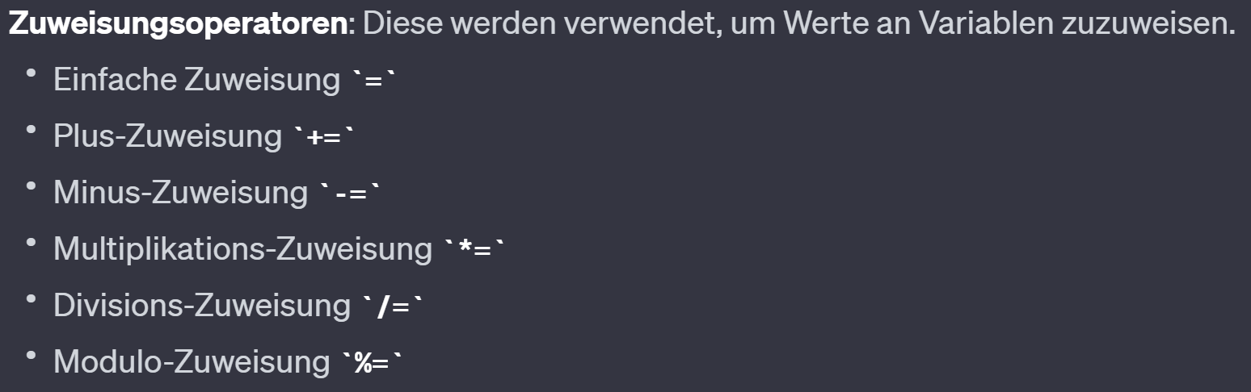

Slide 49
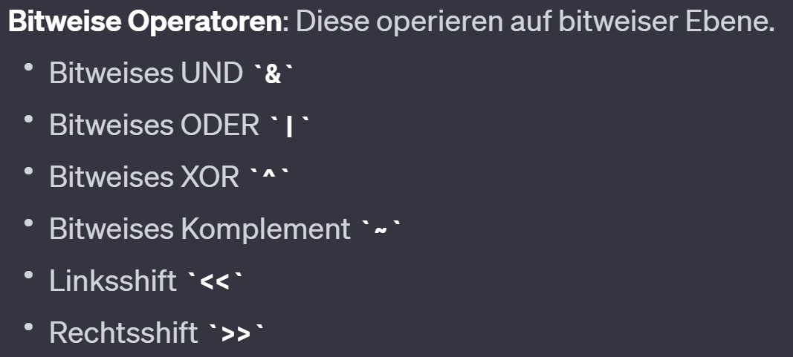

Slide 50
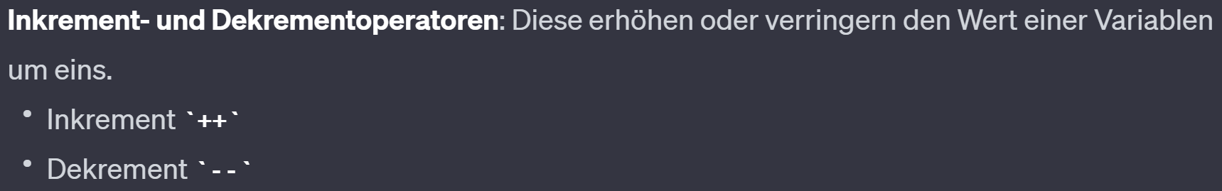

Slide 51


Slide 52
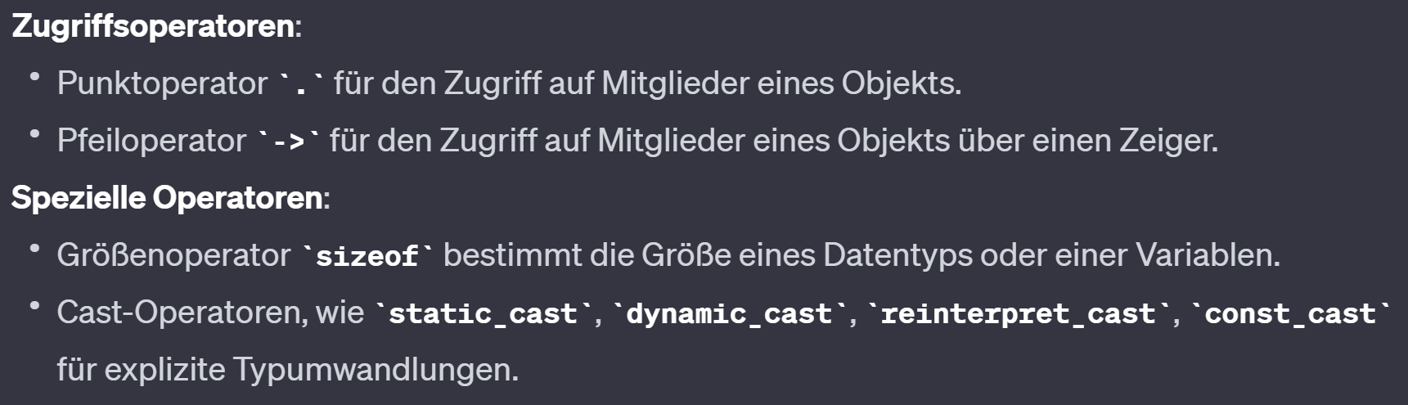

Slide 53
C++
Schleifen

Slide 54
Schleifen in C++ sind Strukturen, die verwendet werden, um einen bestimmten Block von Anweisungen wiederholt auszuführen, solange eine angegebene Bedingung erfüllt ist. Sie sind ein wesentlicher Bestandteil der Programmierung, da sie es ermöglichen, repetitive Aufgaben effizient zu handhaben, ohne den gleichen Code mehrfach schreiben zu müssen. In C++ gibt es drei Hauptarten von Schleifen:
Definition
Schleifen

Slide 55
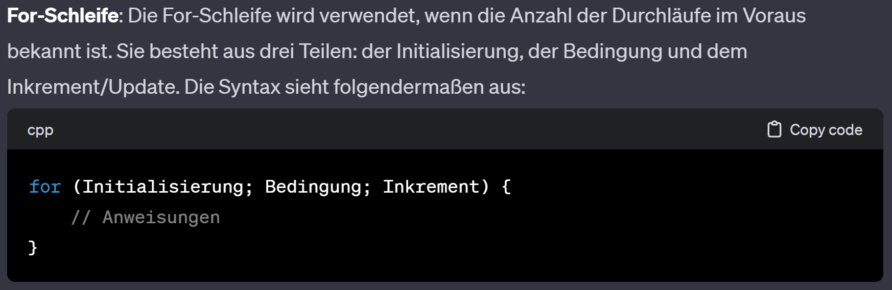

Slide 56
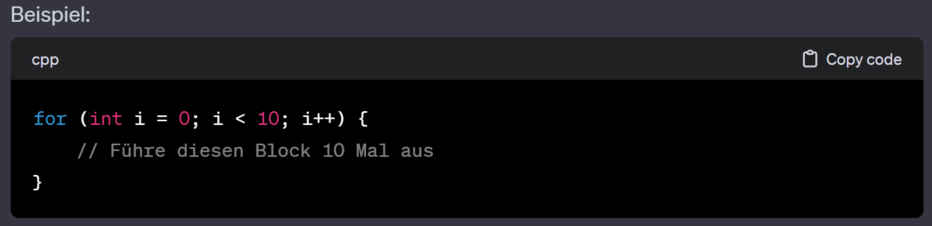

Slide 57
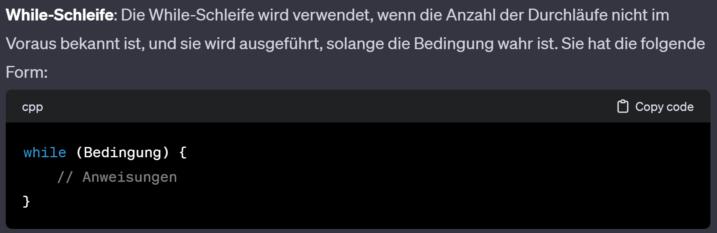

Slide 58
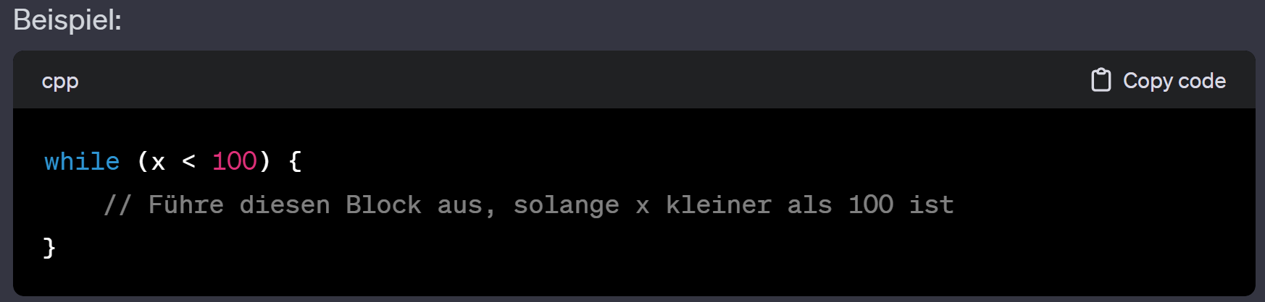

Slide 59
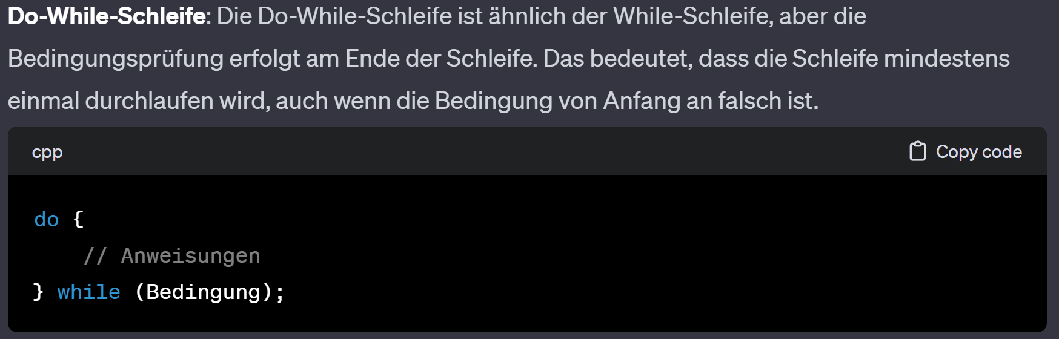

Slide 60
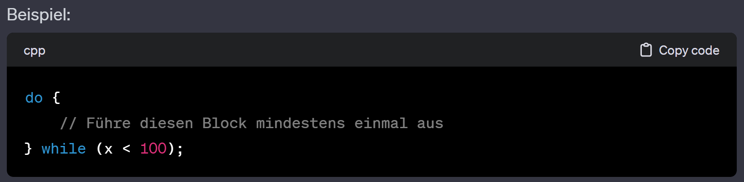

Slide 61
C++
Verzweigungen

Slide 62
Verzweigungen in C++ sind Strukturen, die es ermöglichen, unterschiedliche Codeblöcke abhängig von bestimmten Bedingungen auszuführen. Diese Strukturen sind entscheidend für die Steuerung des Programmflusses, indem sie bedingte Entscheidungen unterstützen. Die Hauptformen von Verzweigungen in C++ sind:
Definition
Verzweigungen

Slide 63
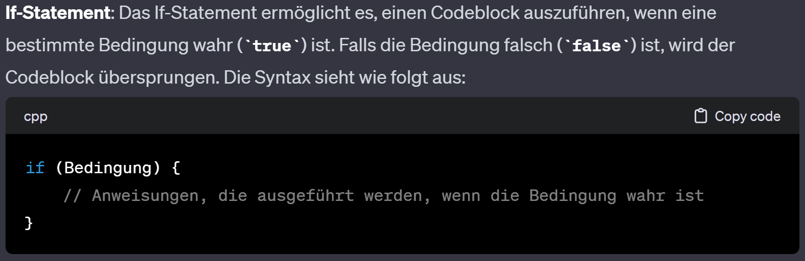

Slide 64
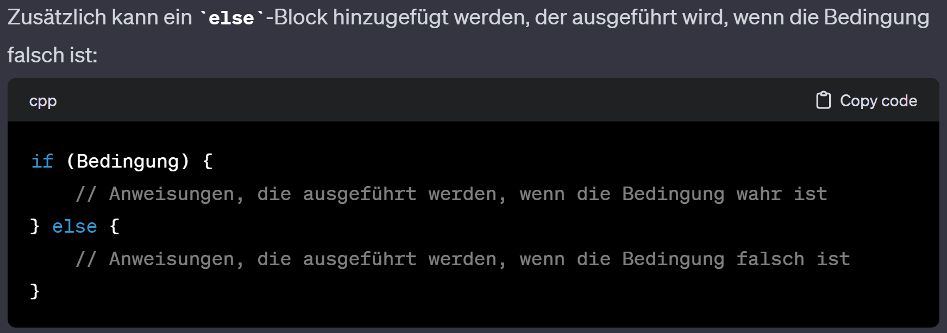

Slide 65
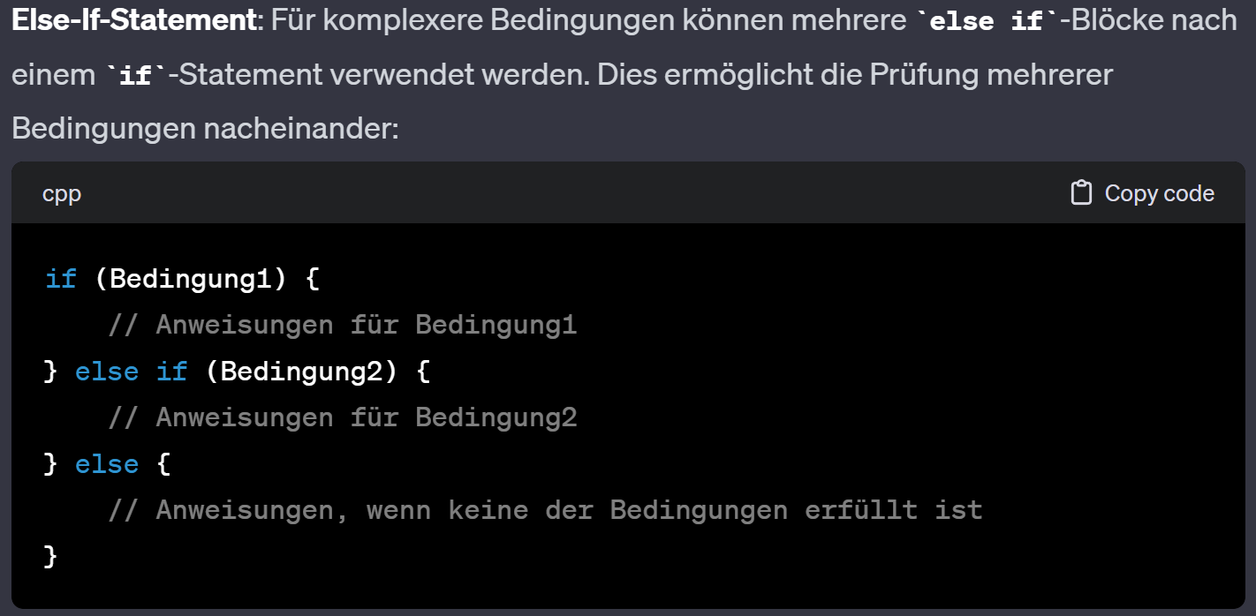

Slide 66
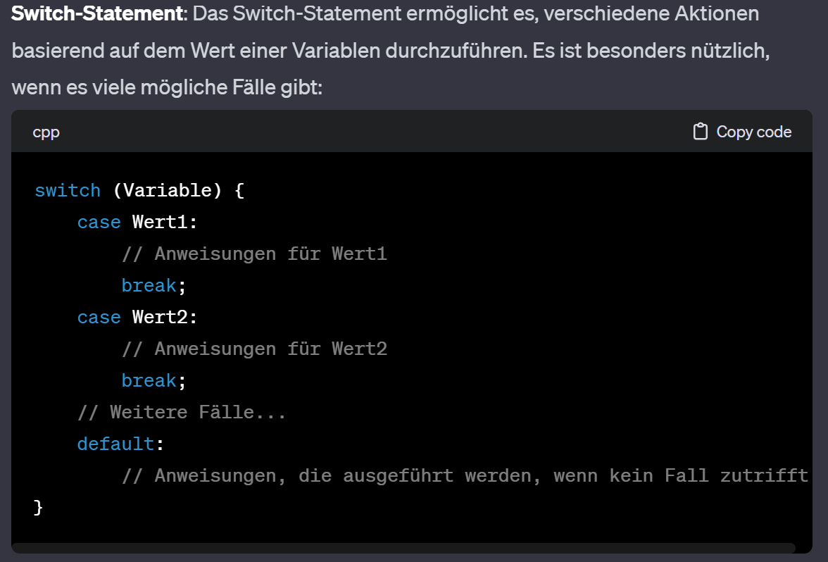

Slide 67
C++
Streams

Slide 68
Streams in C++ sind eine abstrakte Schnittstelle zur Ein- und Ausgabe (E/A) von Daten. Sie ermöglichen das Lesen von Daten aus verschiedenen Quellen (wie Tastatureingabe, Dateien, Netzwerkverbindungen) und das Schreiben von Daten zu verschiedenen Zielen (wie Bildschirmausgabe, Dateien, Netzwerkverbindungen) auf eine konsistente und vereinfachte Weise. Streams in C++ sind in der Standardbibliothek definiert und bieten eine hohe Flexibilität und Kontrolle über die Ein- und Ausgabeoperationen.
Definition
Streams

Slide 69
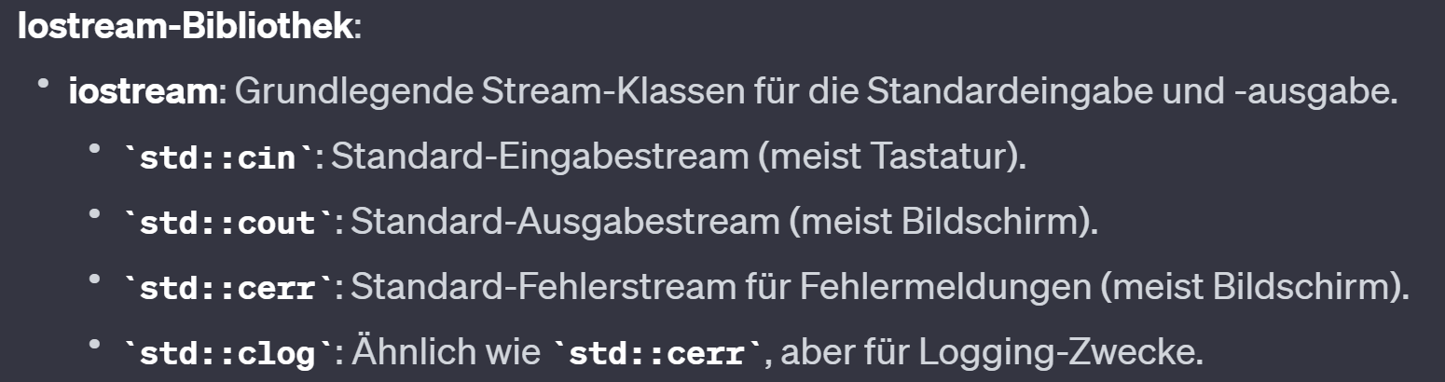

Slide 70
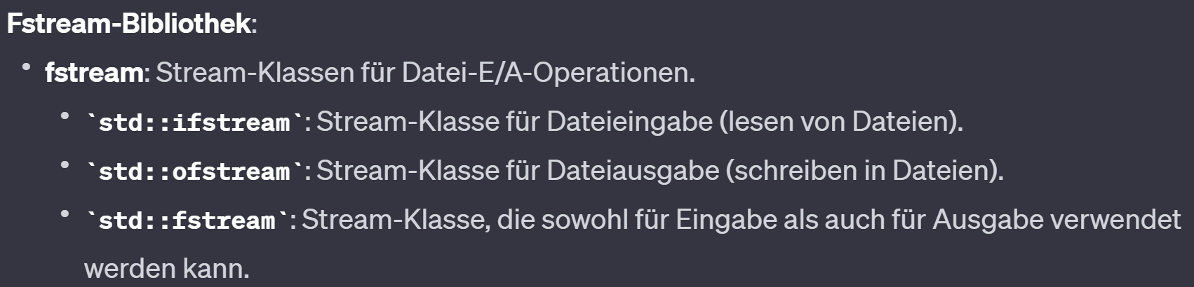

Slide 71
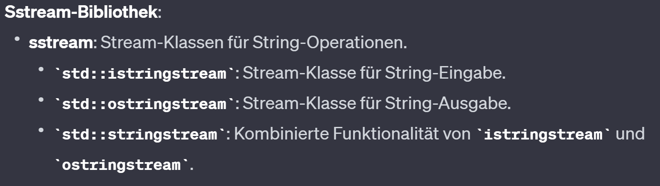

Slide 72
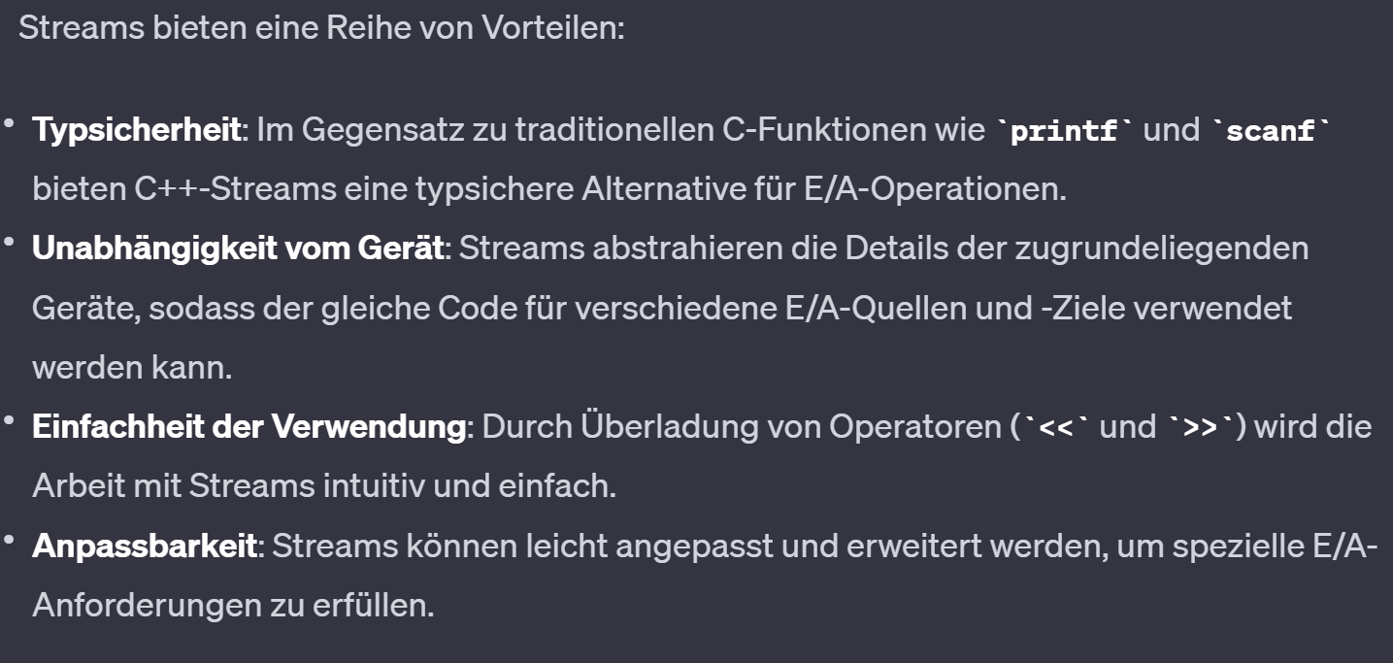

Slide 73
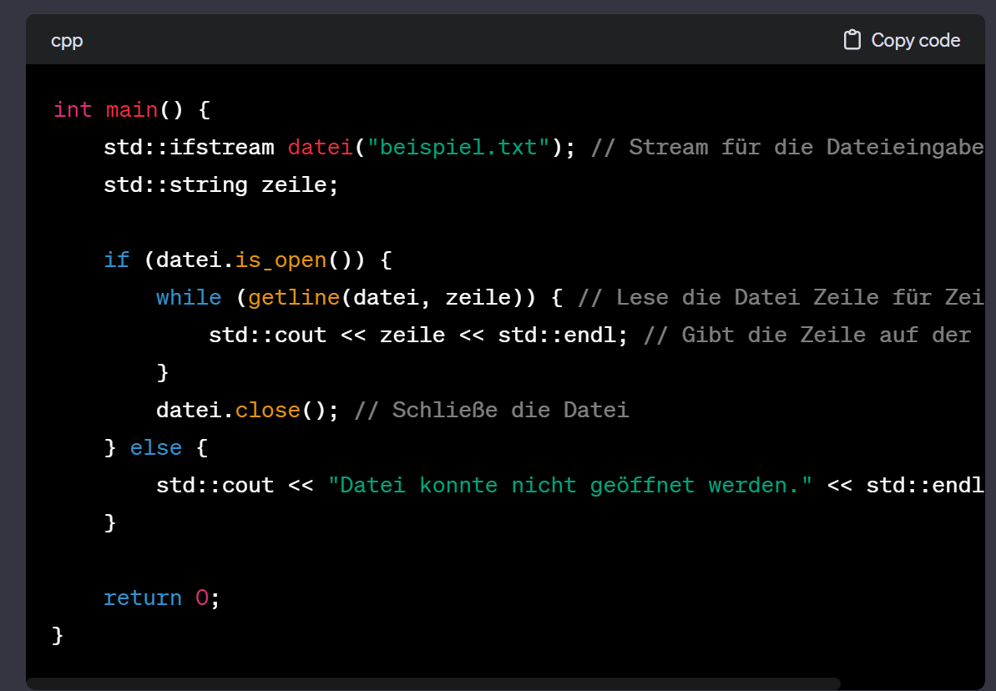

Slide 74
C++
OOP

Slide 75
Objektorientierte Programmierung (OOP) ist ein Programmierparadigma, das sich auf Konzepte wie Objekte und Klassen stützt.
Definition
OOP

Slide 76
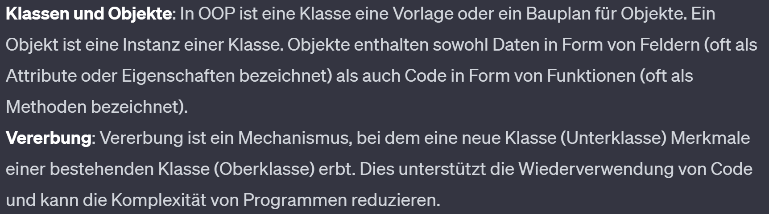

Slide 77
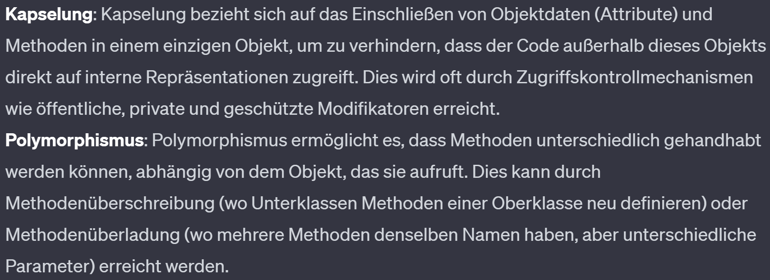

Slide 78
